Slide 1
الفصل
القياس:المحيط والمساحة والحجم
١٠
الفصل العاشر: القياس:المحيط والمساحة والحجم
١٠-٢ مساحة متوازي الأضلاع
صفحة

Slide 2











أدوات
ماذا تعلمت
ماذا أريد أن أعرف
ماذا أعرف
جدول التعلم
نشاط
التركيز | فكرة الدرس | مفهوم | التدريس | استعد | أمثلة | التدريب | تأكد | مهارات عليا | التقويم | تقويم ختامي | الواجب

Slide 3
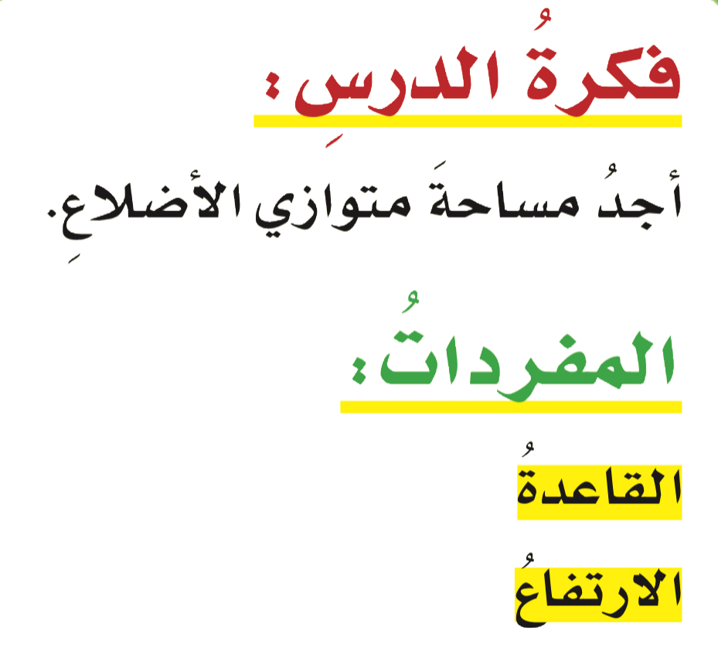
فكرة الدرس
أدوات
المفردات
نشاط
التركيز | فكرة الدرس | مفهوم | التدريس | استعد | أمثلة | التدريب | تأكد | مهارات عليا | التقويم | تقويم ختامي | الواجب

Slide 4
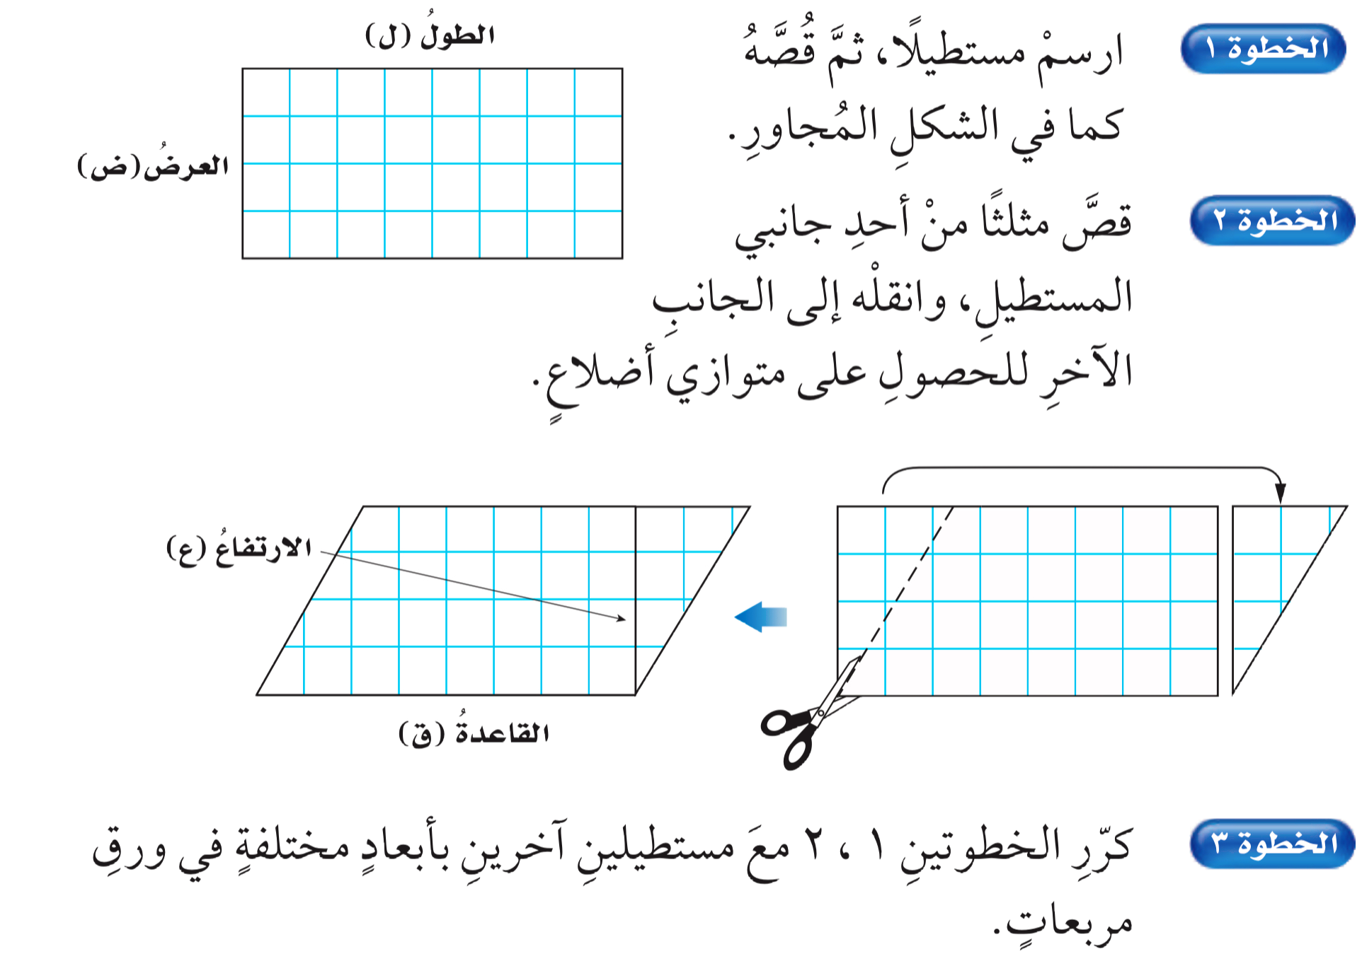
نشاط
أدوات
نشاط
التركيز | فكرة الدرس | مفهوم | التدريس | استعد | أمثلة | التدريب | تأكد | مهارات عليا | التقويم | تقويم ختامي | الواجب

Slide 5
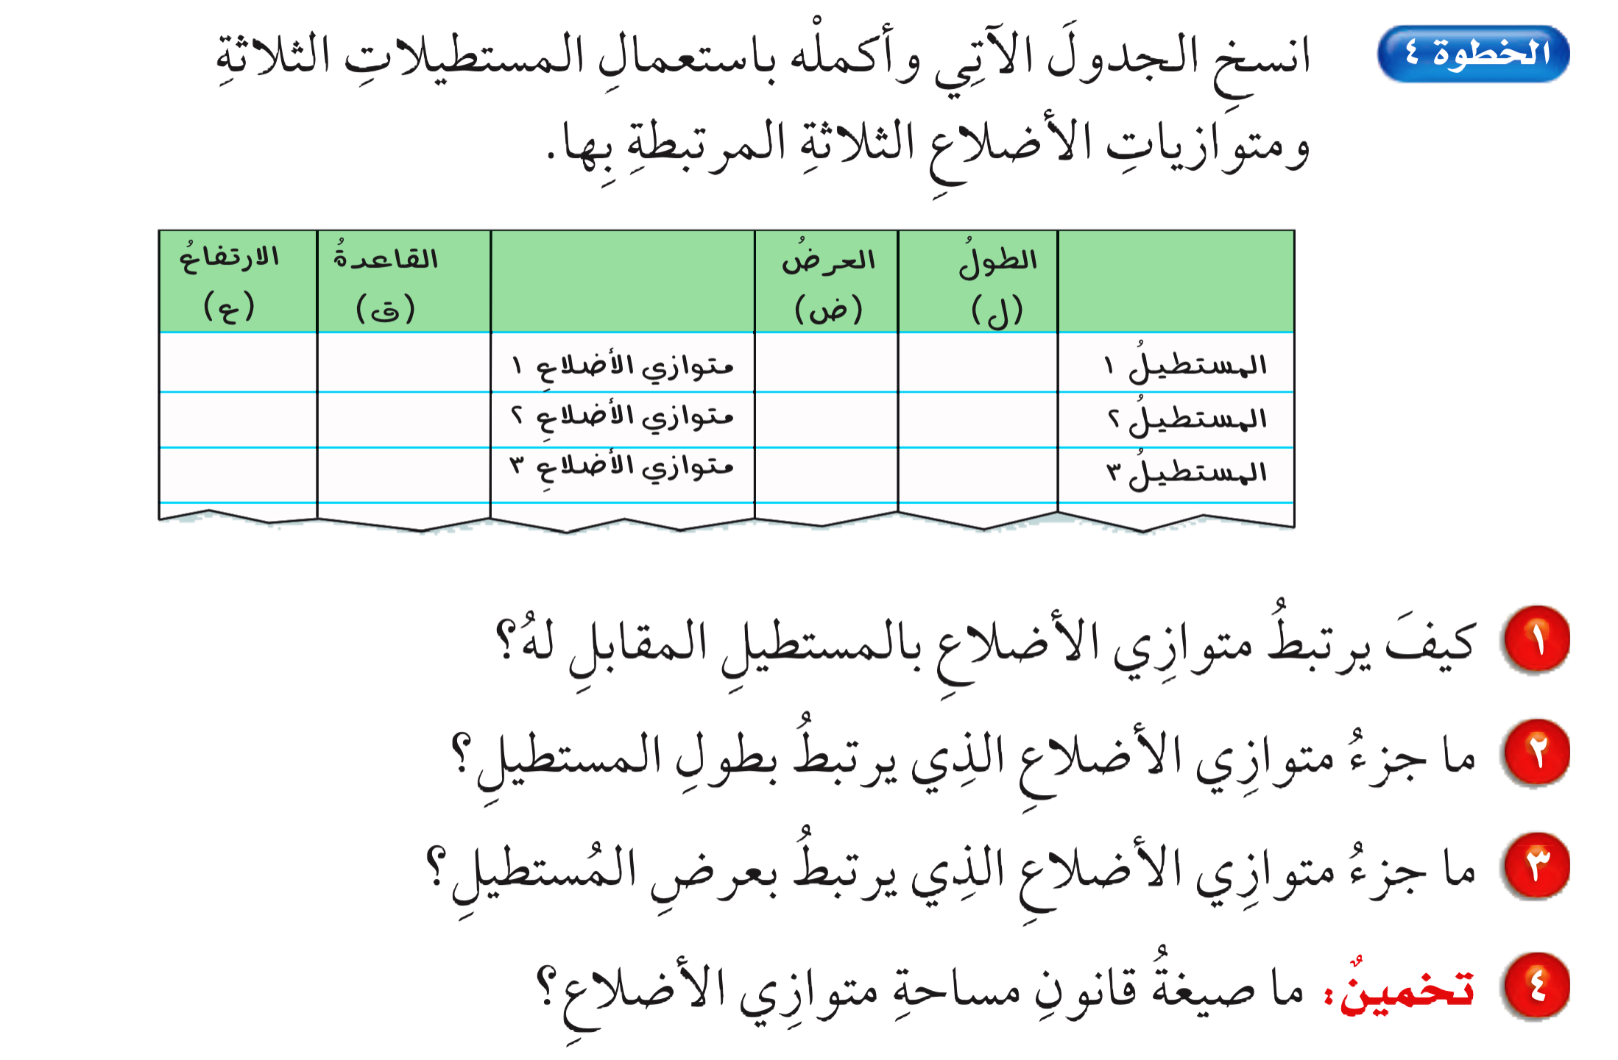
نشاط
أدوات
نشاط
التركيز | فكرة الدرس | مفهوم | التدريس | استعد | أمثلة | التدريب | تأكد | مهارات عليا | التقويم | تقويم ختامي | الواجب

Slide 6
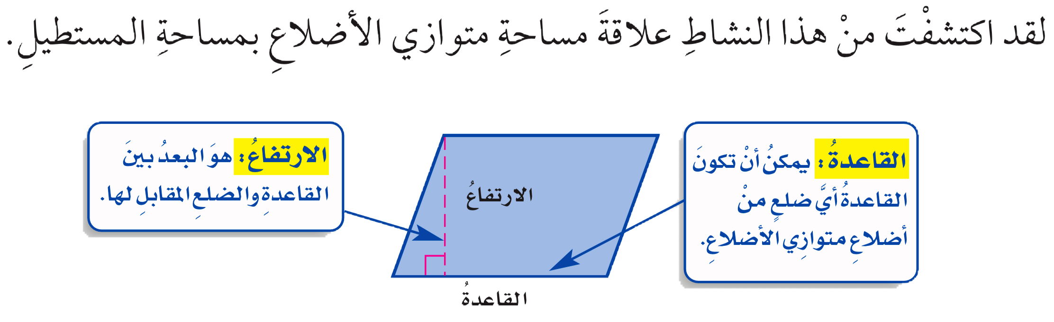
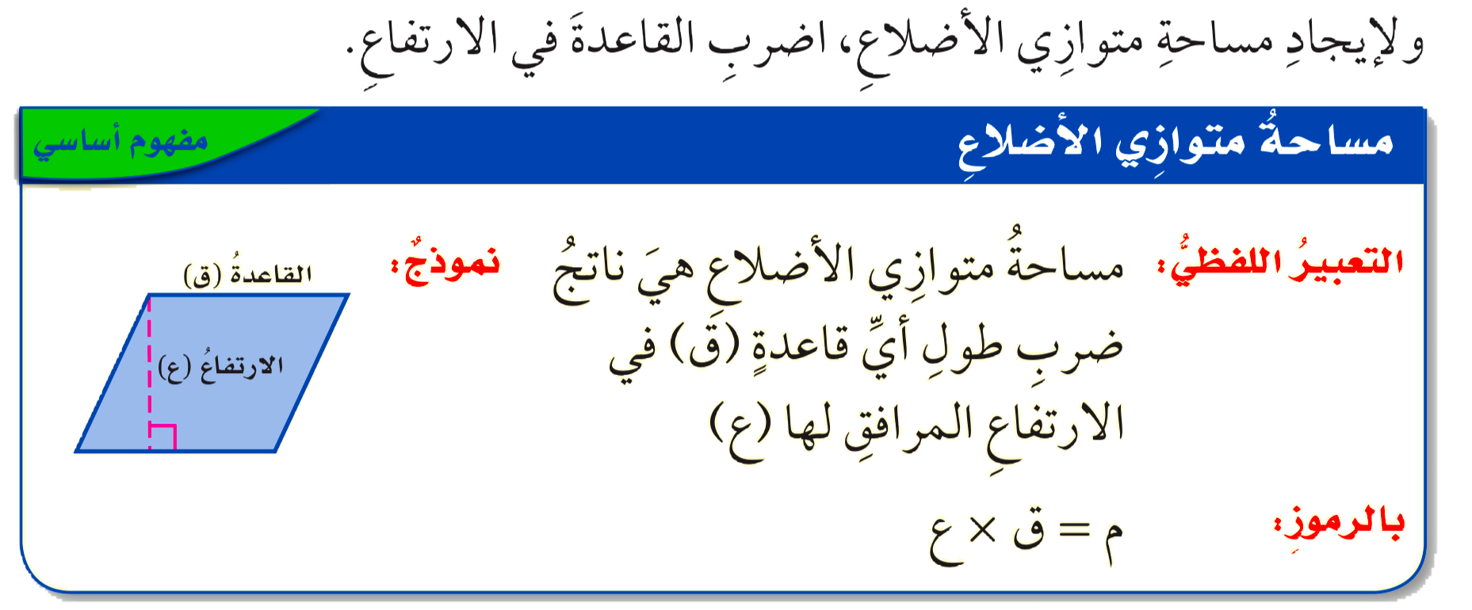
مفردات
أدوات
نشاط
التركيز | فكرة الدرس | مفهوم | التدريس | استعد | أمثلة | التدريب | تأكد | مهارات عليا | التقويم | تقويم ختامي | الواجب

Slide 7
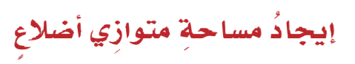

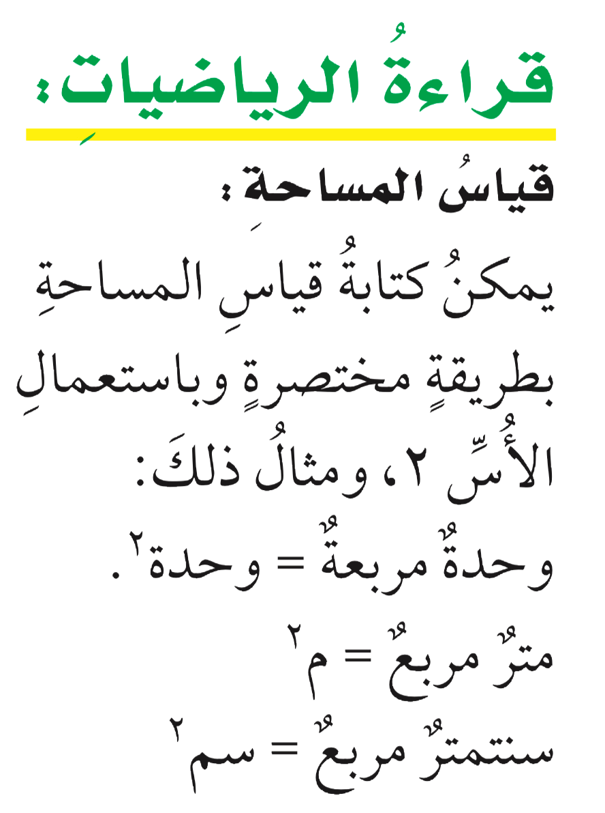
مثالان
أدوات
تحقق من فهمك
نشاط
التركيز | فكرة الدرس | مفهوم | التدريس | استعد | أمثلة | التدريب | تأكد | مهارات عليا | التقويم | تقويم ختامي | الواجب

Slide 8
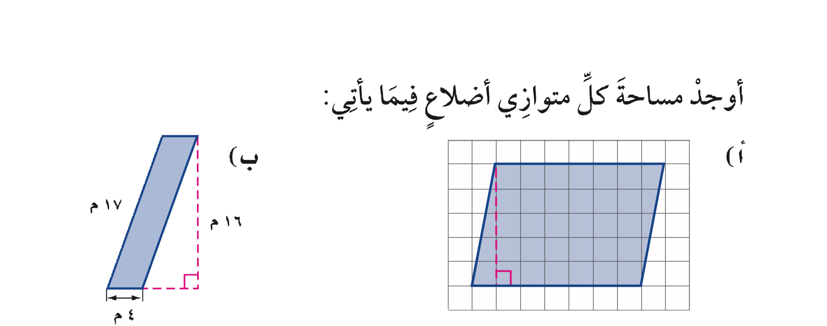

تحقق من فهمك
أدوات
الحل
نشاط
التركيز | فكرة الدرس | مفهوم | التدريس | استعد | أمثلة | التدريب | تأكد | مهارات عليا | التقويم | تقويم ختامي | الواجب

Slide 9
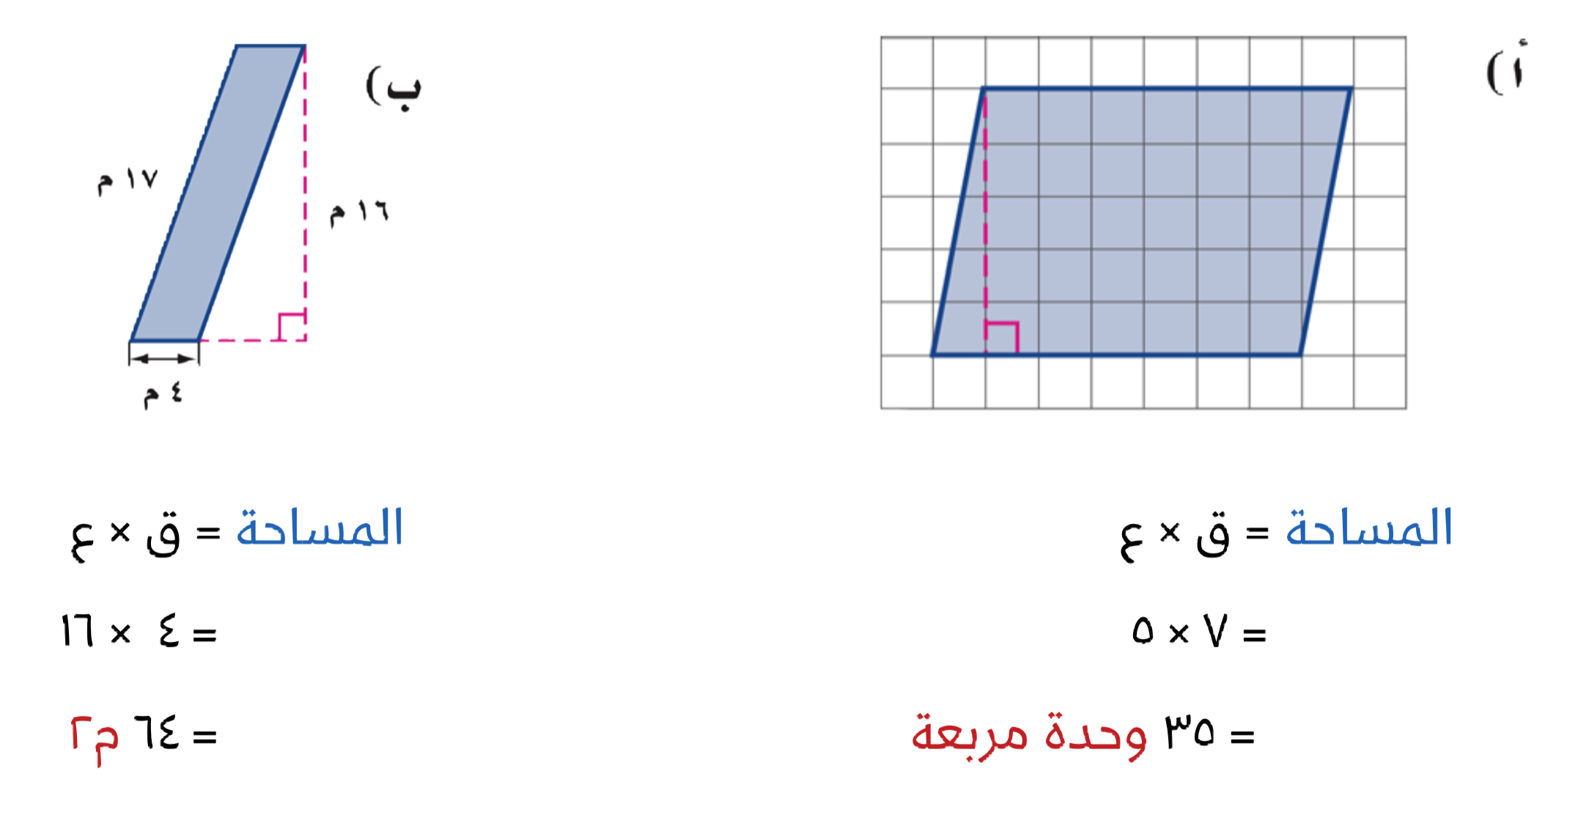
تحقق من فهمك
أدوات
نشاط
التركيز | فكرة الدرس | مفهوم | التدريس | استعد | أمثلة | التدريب | تأكد | مهارات عليا | التقويم | تقويم ختامي | الواجب

Slide 10
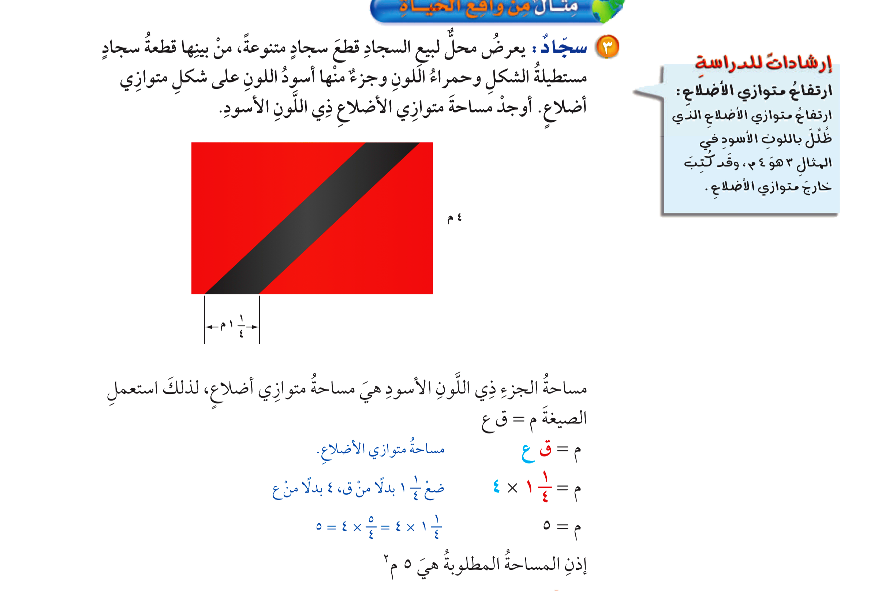
مثال من واقع الحياة
أدوات
تحقق من فهمك
نشاط
التركيز | فكرة الدرس | مفهوم | التدريس | استعد | أمثلة | التدريب | تأكد | مهارات عليا | التقويم | تقويم ختامي | الواجب

Slide 11
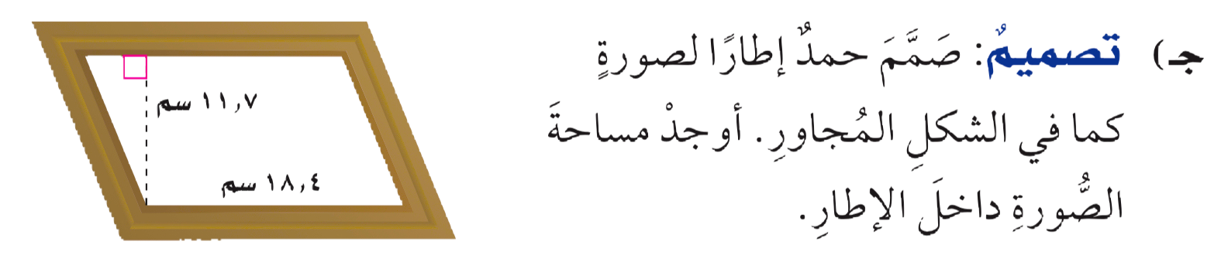
تحقق من فهمك
أدوات
الحل
نشاط
التركيز | فكرة الدرس | مفهوم | التدريس | استعد | أمثلة | التدريب | تأكد | مهارات عليا | التقويم | تقويم ختامي | الواجب

Slide 12
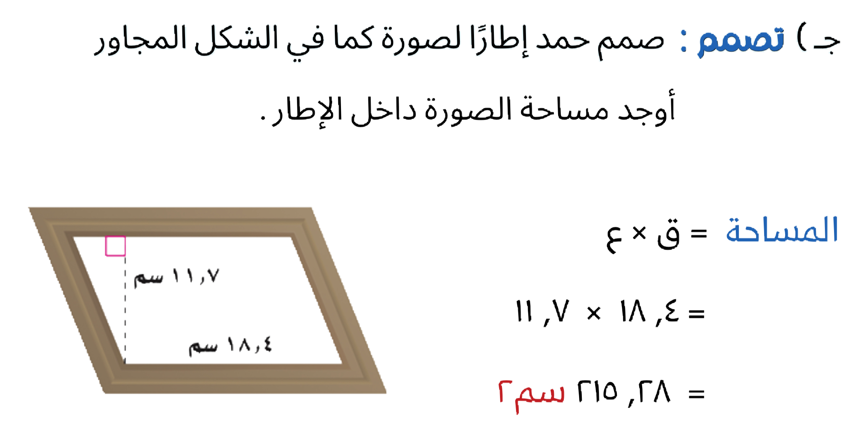
تحقق من فهمك
أدوات
نشاط
التركيز | فكرة الدرس | مفهوم | التدريس | استعد | أمثلة | التدريب | تأكد | مهارات عليا | التقويم | تقويم ختامي | الواجب

Slide 13
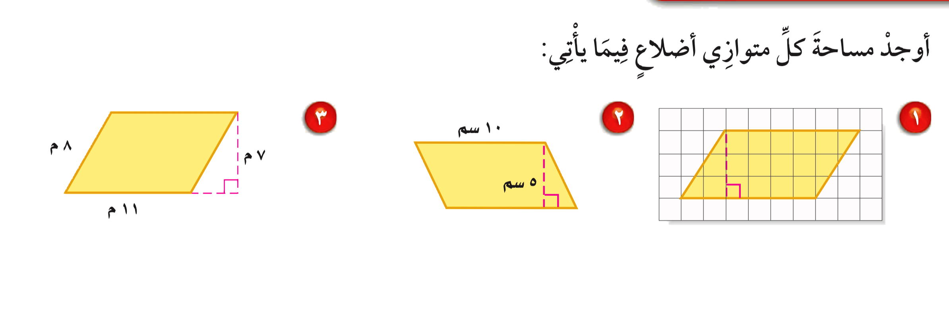
تـــــأكد
أدوات
الحل
نشاط
التركيز | فكرة الدرس | مفهوم | التدريس | استعد | أمثلة | التدريب | تأكد | مهارات عليا | التقويم | تقويم ختامي | الواجب

Slide 14
تـــــأكد
أدوات
م= ق × ع
= ٧٧ سم
م= ق × ع
= ٥٠ سم
م= ق × ع
= ١٨ وحدة مربعة
٢
٢
نشاط
التركيز | فكرة الدرس | مفهوم | التدريس | استعد | أمثلة | التدريب | تأكد | مهارات عليا | التقويم | تقويم ختامي | الواجب

Slide 15
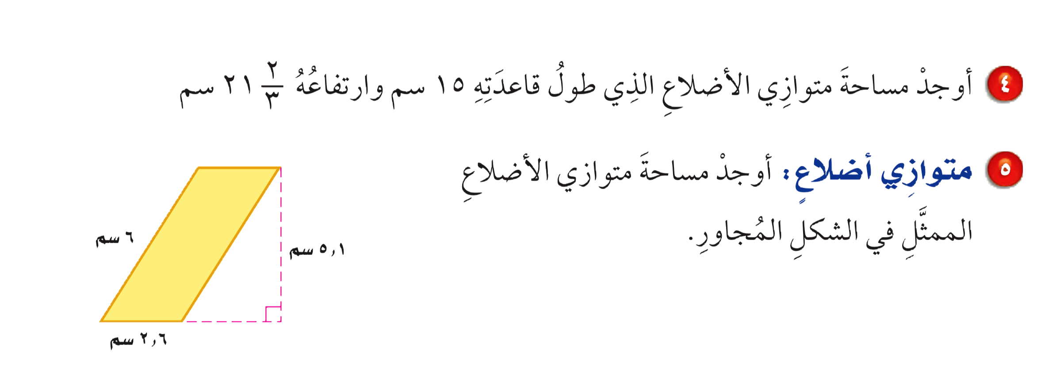
تـــــأكد
أدوات
الحل
نشاط
التركيز | فكرة الدرس | مفهوم | التدريس | استعد | أمثلة | التدريب | تأكد | مهارات عليا | التقويم | تقويم ختامي | الواجب

Slide 16
تـــــأكد
أدوات
م= ق × ع
= ٣٢٥ سم
٢
نشاط
التركيز | فكرة الدرس | مفهوم | التدريس | استعد | أمثلة | التدريب | تأكد | مهارات عليا | التقويم | تقويم ختامي | الواجب

Slide 17
تـــــأكد
أدوات
الحل
نشاط
التركيز | فكرة الدرس | مفهوم | التدريس | استعد | أمثلة | التدريب | تأكد | مهارات عليا | التقويم | تقويم ختامي | الواجب

Slide 18
تـــــأكد
أدوات
م= ق × ع
= ١٣٫٢٦ سم
٢
نشاط
التركيز | فكرة الدرس | مفهوم | التدريس | استعد | أمثلة | التدريب | تأكد | مهارات عليا | التقويم | تقويم ختامي | الواجب

Slide 19
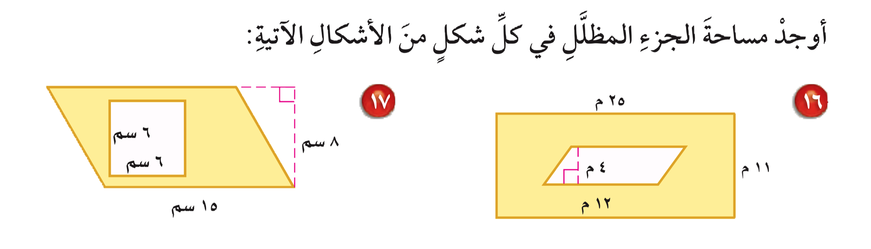
تدرب
أدوات
الحل
نشاط
التركيز | فكرة الدرس | مفهوم | التدريس | استعد | أمثلة | التدريب | تأكد | مهارات عليا | التقويم | تقويم ختامي | الواجب

Slide 20
تدرب
أدوات
مساحة المستطيل = ق × ع= ٢٧٥ م
مساحة الجزء الداخلي= ق × ع= ٤٨ م
مساحة الجزء المضلل= ٢٧٥ - ٤٨ = ٢٢٧ م
٢
٢
٢
نشاط
التركيز | فكرة الدرس | مفهوم | التدريس | استعد | أمثلة | التدريب | تأكد | مهارات عليا | التقويم | تقويم ختامي | الواجب

Slide 21
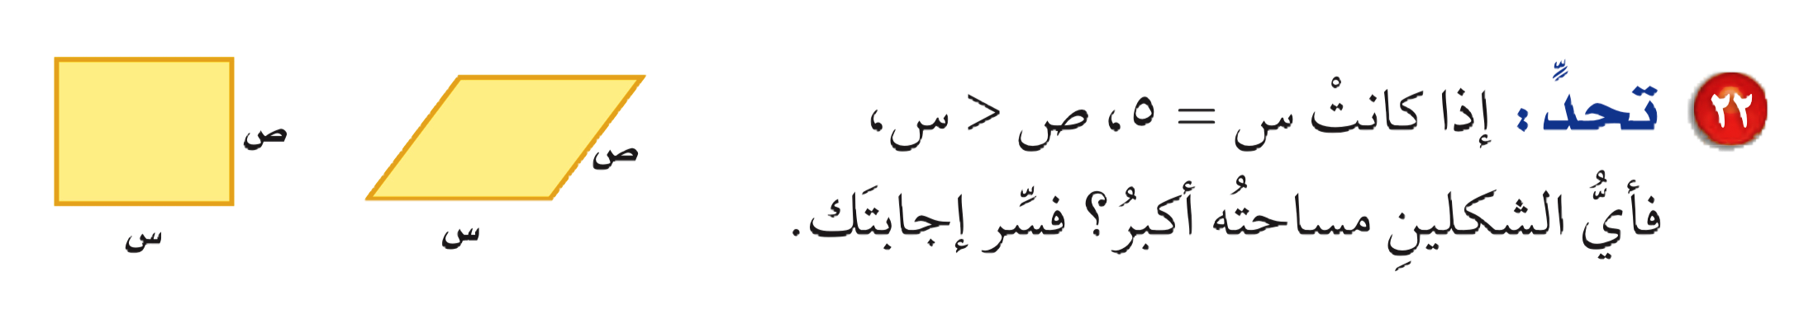
مسائل مهارات عليا
أدوات
الحل
نشاط
التركيز | فكرة الدرس | مفهوم | التدريس | استعد | أمثلة | التدريب | تأكد | مهارات عليا | التقويم | تقويم ختامي | الواجب

Slide 22
مسائل مهارات عليا
أدوات
المستطيل؛
مساحة المستطيل تساوي ٥ ص وحدة.
أما مساحة متوازي الأضلاع فلا يمكن أن تكون أكبر من ٥ ص وحدة
حيث إن ص أصغر من ٥، وارتفاع متوازي الأضلاع سيكون أصغر من ص.
نشاط
التركيز | فكرة الدرس | مفهوم | التدريس | استعد | أمثلة | التدريب | تأكد | مهارات عليا | التقويم | تقويم ختامي | الواجب

Slide 23
أدوات
ماذا تعلمت
ماذا أريد أن أعرف
ماذا أعرف
جدول التعلم
نشاط
التركيز | فكرة الدرس | مفهوم | التدريس | استعد | أمثلة | التدريب | تأكد | مهارات عليا | التقويم | تقويم ختامي | الواجب

Slide 24

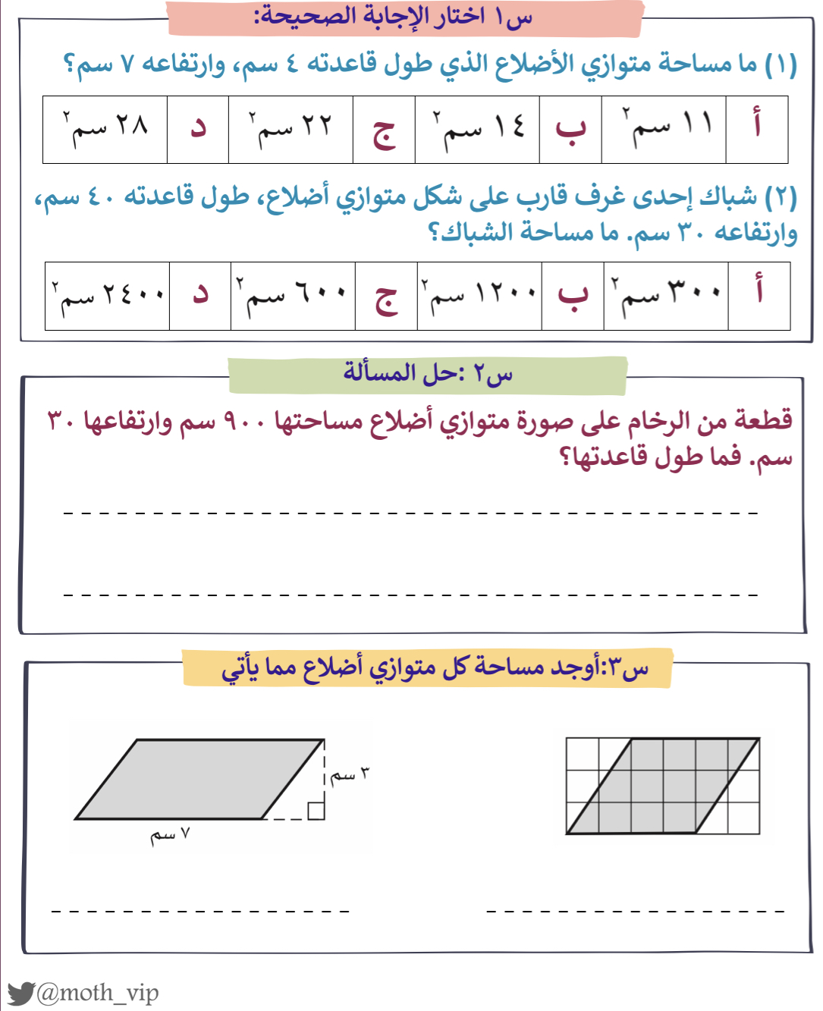

تقويم
ختامي
التركيز | فكرة الدرس | مفهوم | التدريس | استعد | أمثلة | التدريب | تأكد | مهارات عليا | التقويم | تقويم ختامي | الواجب

Slide 25
الواجب
سؤال
٦، ١٠ ،١٤ ،١٧
صفحة
١١٩-١٢٠
ختاماً
إن لم تُقدّم وقتك الثمين وجُهدك وتعبك لأجل هدف عظيم تسعى له فلن تصل إليه.
التركيز | فكرة الدرس | مفهوم | التدريس | استعد | أمثلة | التدريب | تأكد | مهارات عليا | التقويم | تقويم ختامي | الواجب

